Slide 1
Проект
Тема:
«23 февраля – День защитника Отечества»
Подготовила:
Инструктор по физической культуре
Караева Т.И.
Музыкальные руководители
Сорокина Л.Н.
Тельнова К.М.

Slide 2
Паспорт проекта:
Вид проекта: Информационно-спортивно-
музыкальный
Реализация: 13.02-22.02.2021г
Продолжительность: краткосрочный
Участники: инструктор по физической культуре, музыкальные руководители, дети, воспитатели.

Slide 3
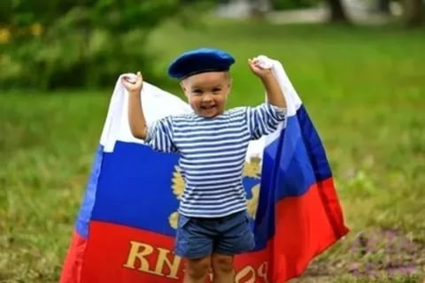
Актуальность:
Одним из направлений духовно-нравственного воспитания является воспитание героического начала в детях. Ведь формирование отношения к стране и государству, где живёт человек, к её истории начинается с детства.
Для этого необходимо дать представления об армии, о том, каким должен быть настоящий мужчина, что нужно делать для того, чтобы быть сильными, ловкими, смелыми.

Slide 4
Цель: - формирование мотивационного, целостного представления о защитниках отечества;
- систематизировать знания детей по данной теме; воспитывать уважение к людям, служившим в армии; прививать любовь к Родине и близким людям.
Задачи:
расширять представления детей об Армии, о защитниках Отечества, о военной технике;
воспитывать чувство любви и уважения к Российской Армии;
развивать внимание, логическое мышление, мелкую моторику рук;
способствовать развитию коммуникативных навыков, дружеских взаимоотношений в детском саду.

Slide 5
Предполагаемый результат:
Сформированное понятие у детей
«Праздник 23 февраля», понимание его смысла.
Заинтересованность детей темой о военной армии и технике, проявление их познавательной активности.
Мотивация к участию в веселых конкурсах и спортивных соревнованиях.

Slide 6
Этапы реализации проекта:
1 этап
Подготовительный
- Формулирование целей и задач проекта.
- Изучение литературы по теме проекта.
- Изучение Интернет-ресурсов по теме проекта.
- Разработка сценария спортивно-музыкального развлечения.

Slide 7
II этап – основной
Практическая деятельность по решению проблемы;
планирование совместной деятельности, сбор и систематизация информации, поисковая деятельность детей и взрослых.
Спортивно-музыкальное развлечение
«Достойная смена»

Slide 8
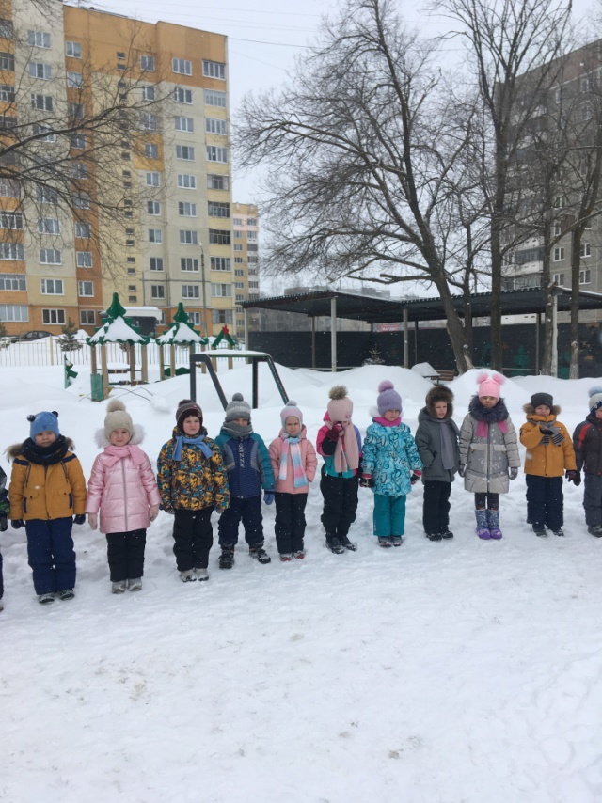
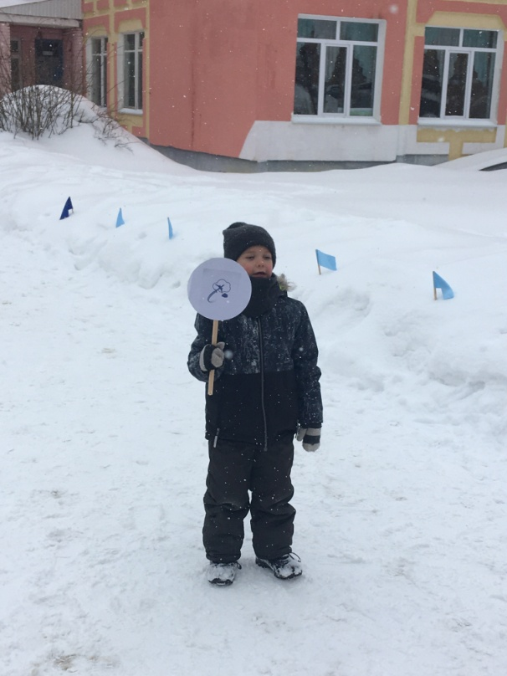
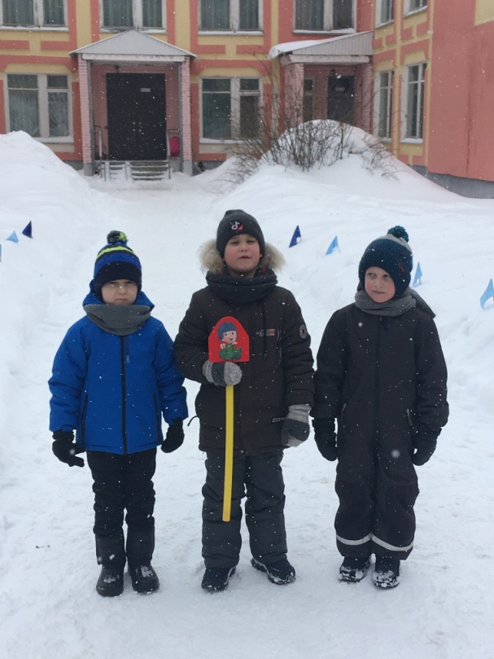
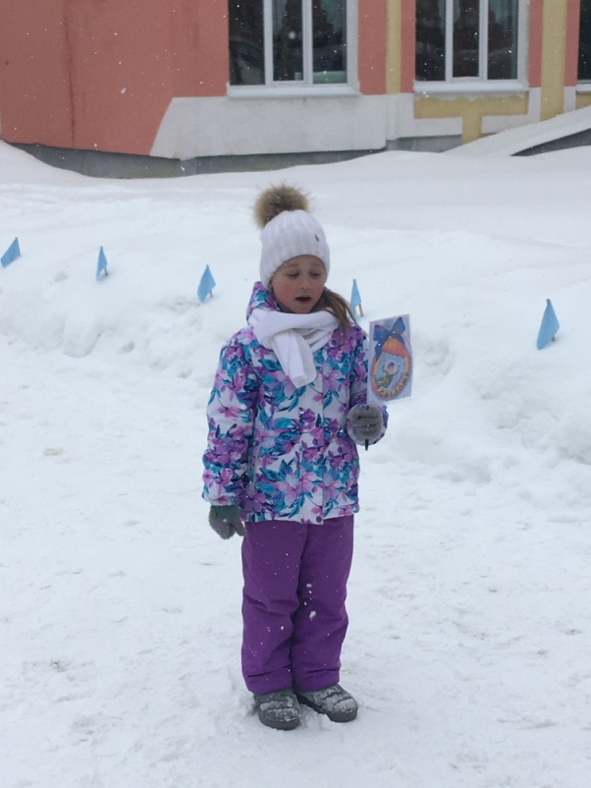
Приветствие и девиз команд
Летчики
Танкисты
Десантники

Slide 9
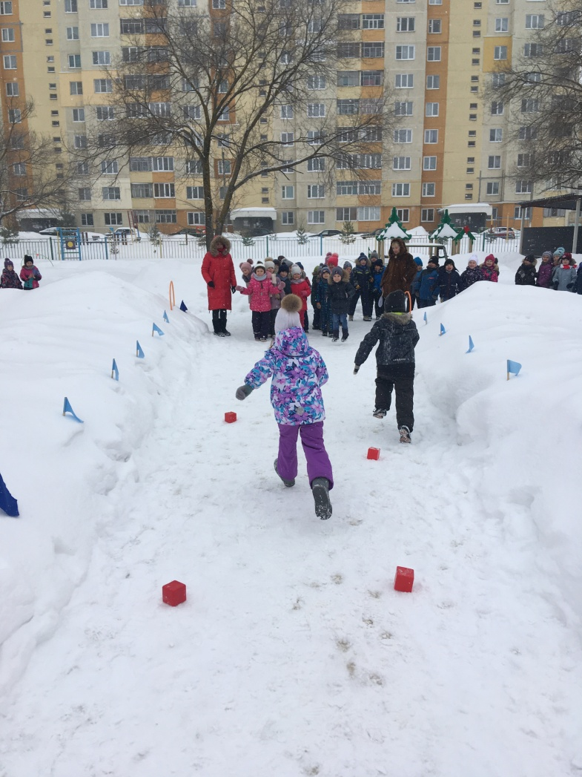
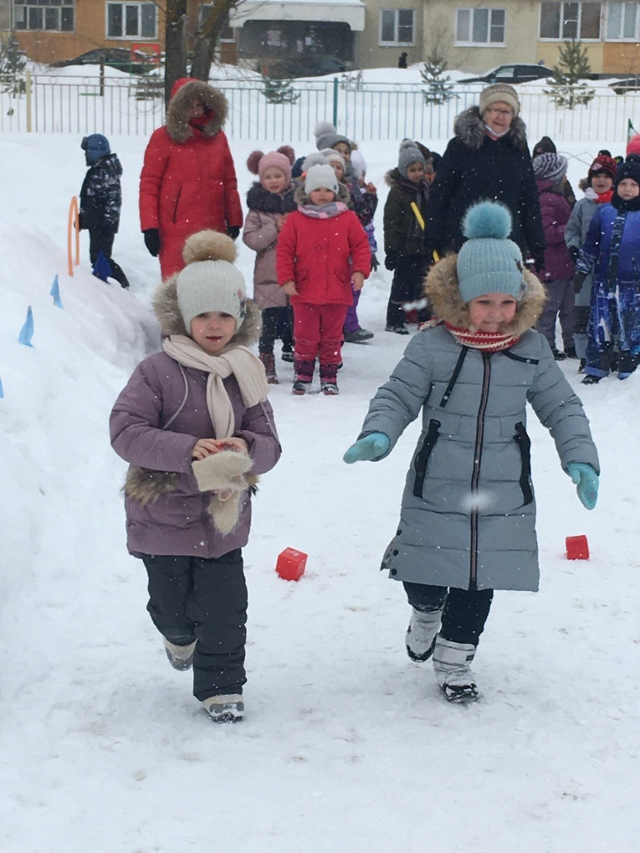
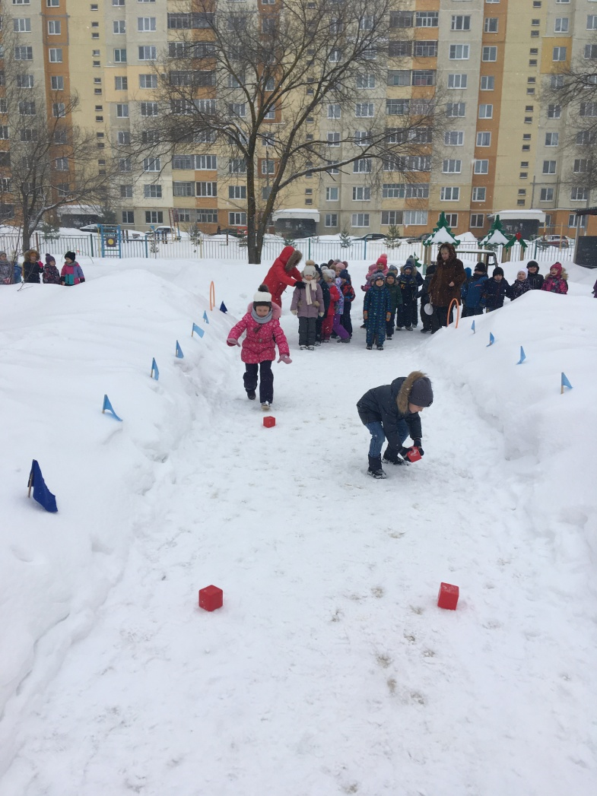
Испытания начались!!!
1.Саперы и минеры

Slide 10
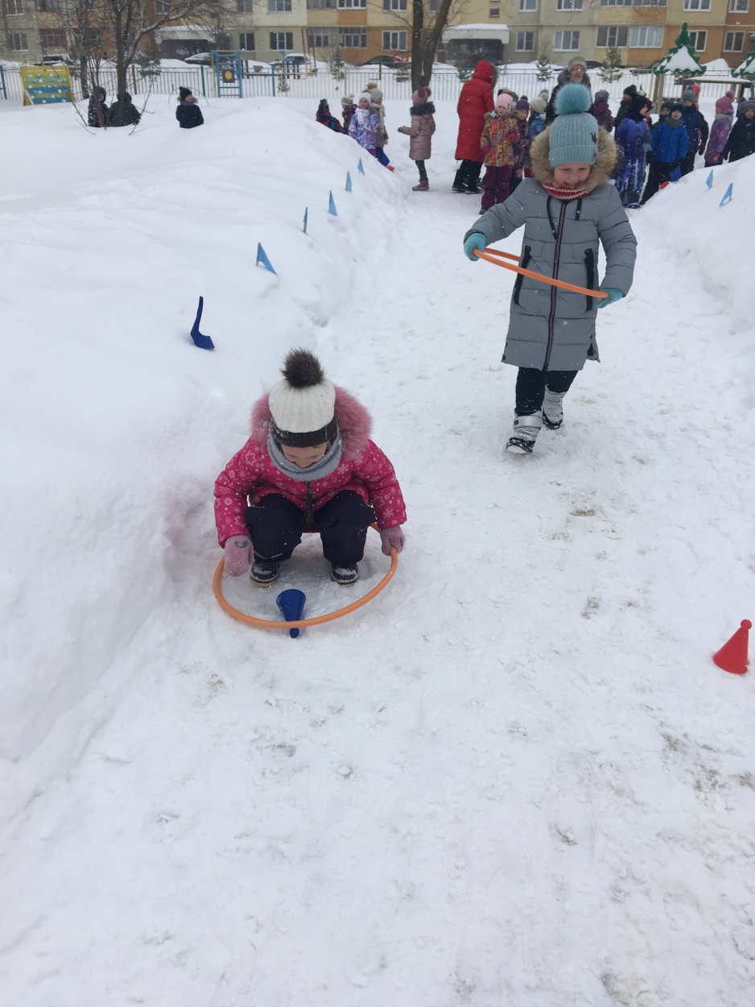
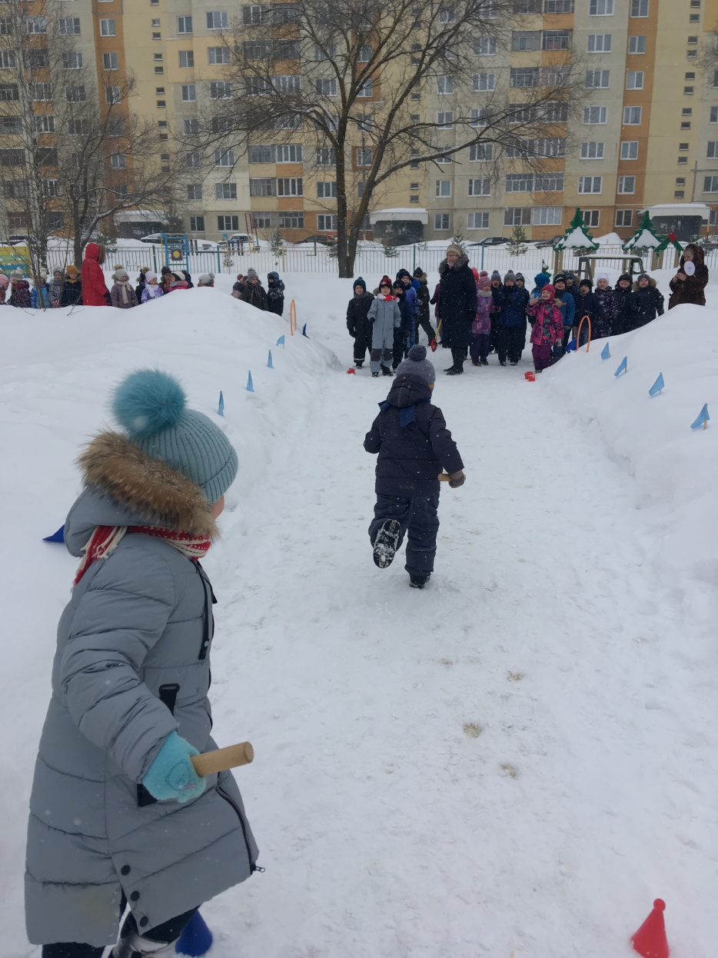
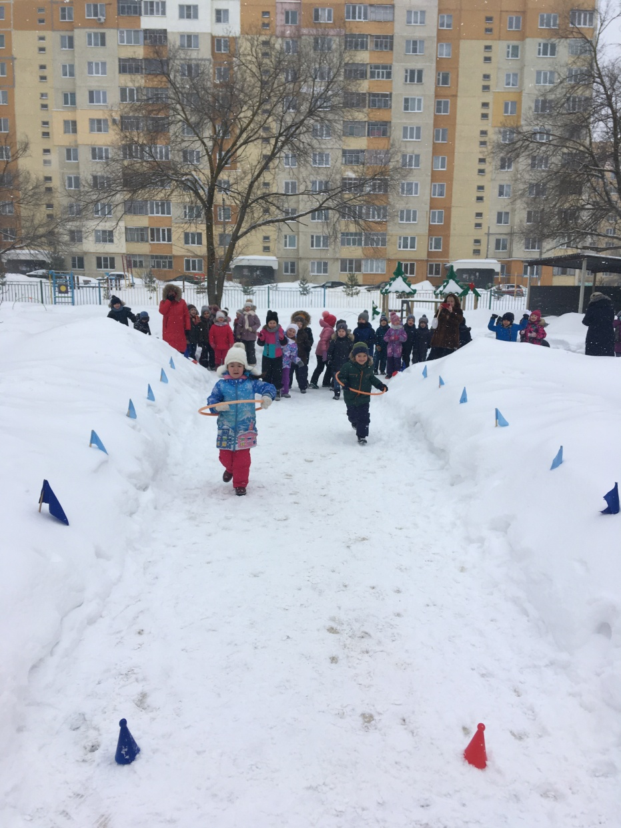
2.Секретное донесение
3.Военные летчики

Slide 11
У российского народа Есть надёжное плечо – Нашу армию родную Поздравляем горячо! Поздравляем тех, кто служит, Тех, кому ещё служить, Нам, поверьте, очень нужно Под защитой вашей жить!

Slide 12
III этап
заключительный
Презентация проекта
«23 ФЕВРАЛЯ - ДЕНЬ ЗАЩИТНИКА ОТЕЧЕСТВА».
Спасибо за внимание

